Slide 1

Проект на тему:
Мой любимый город – Орск
Подготовила воспитатель:
Косягина Татьяна Николаевна
Реализация проекта:
в МДОАУ Детский сад № 123 «Гармония»
с участием детей, родителей, воспитателей

Slide 2
О проекте:
Вид проекта: информационный, краткосрочный, групповой.
Участники проекта: дети подготовительной группы, педагоги, родители.
Охватываемые образовательные области: «Познание», «Коммуникация», «Чтение художественной литературы», «Здоровье»

Slide 3
Актуальность:
Проект «Мой любимый город Орск» актуален, так как с помощью этого проекта у детей формируются чувства патриотизма, любовь к родному городу, к природе. Именно из любви к своей малой Родины воспитывается и любовь к России в целом.

Slide 4
Цель проекта:
Дать детям знания о родном городе. Развивать чувство гордости, желание сохранить его чистым и красивым.

Slide 5
Задачи проекта:
Расширить знания детей о родном городе, его достопримечательностях,
формировать интерес к истории родного города,
воспитывать чувство любви и уважения к своему городу;
воспитывать нравственно- патриотические качества: гуманизм, гордость, желание сохранить и приумножить богатства своего родного края и страны;
ориентировать родителей воспитанников на патриотическое воспитание детей в семье;
развивать связную речь детей; обогащать и активизировать словарь детей, побуждать свободно, мыслить, фантазировать

Slide 6
Предполагаемый результат:
Воспитать маленького гражданина своего города.
Прививать желание посещать достопримечательности родного города, получая моральное, эстетическое удовлетворение.
Приучать детей беречь природу родного города.
Изготовление лэтбука «город Орск»
Создание фотоальбома: (любимое место в Орске, достопримечательности города Орска)
Изготовление праздничных открыток
Проведение праздника: «Путешествие по улицам родного города»

Slide 7
Этапы реализации:
1. Подготовительный: постановка цели, определение актуальности и значимости проекта, подбор методической литературы для бесед, реализации проекта. Подбор наглядно – дидактического материала: художественной литературы, фотографий, организация развивающей среды в группе.

Slide 8
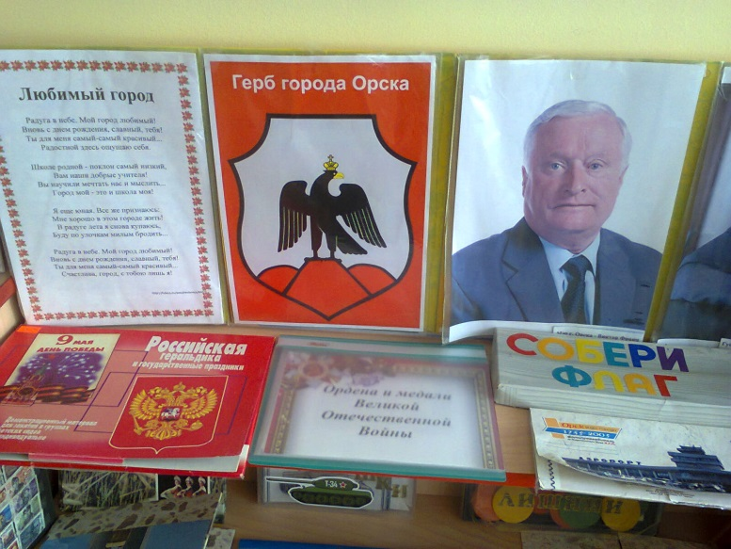
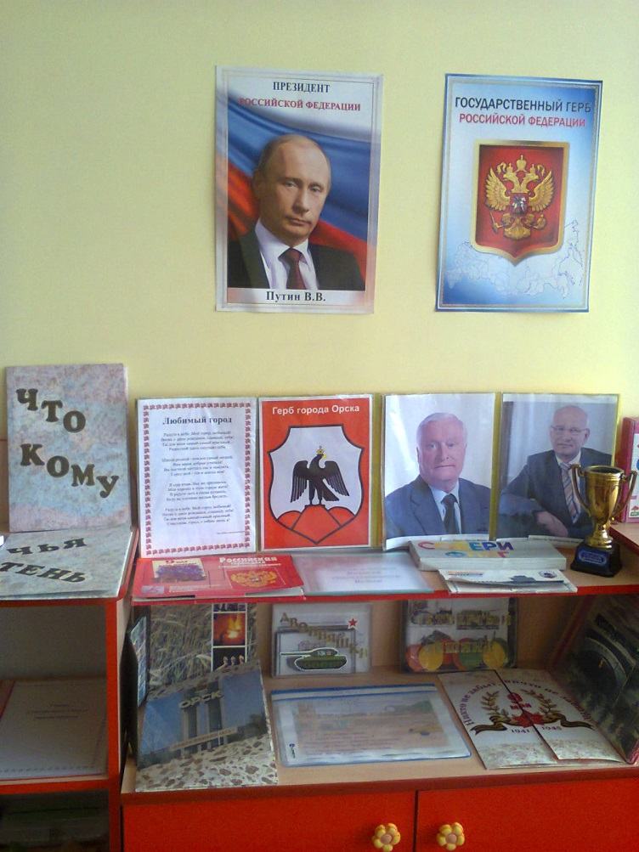
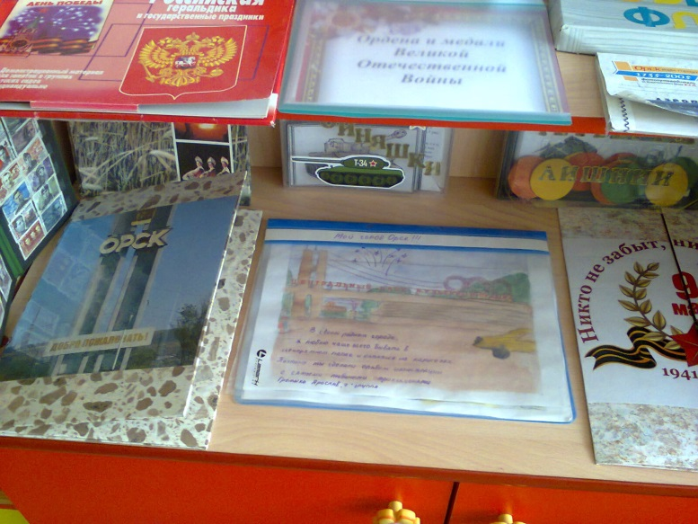
Развивающая среда в группах
Центр патриотического воспитания
«Родная страна»

Slide 9
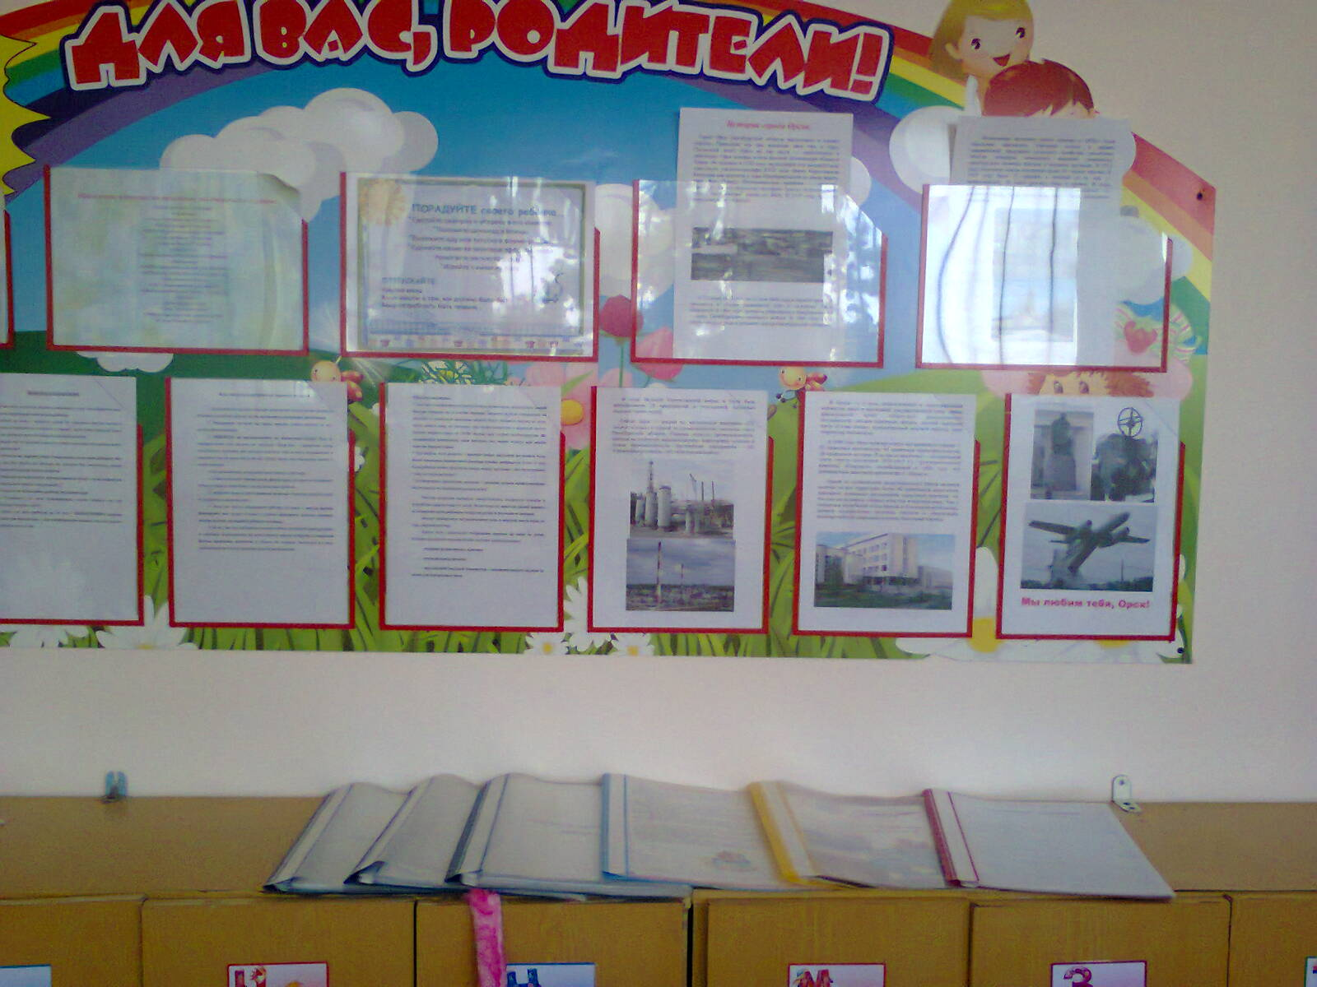
Родительский уголок

Slide 10
2. Практический этап
Разбор и заучивание пословиц, поговорок о дружбе, загадок о городских зданиях. проведение бесед; рассматривание фотографий и беседы по их содержанию; составление рассказов на тему: «Мои любимые достопримечательности», разработка консультаций и рекомендаций для родителей; проведение занятий; прослушивание и обсуждение музыкальных произведений; рисование с детьми на тему «Город глазами детей»; просмотр презентаций «Мой любимый город Орск»; изготовление открыток «С днем рождения, мой город»; проведение выставки творческих совместных работ родителей и детей на тему «Мой любимый город Орск»изготовление альбома “Любимое место в Орске”. праздничное мероприятие посвященное дню рождения города Орска.

Slide 11
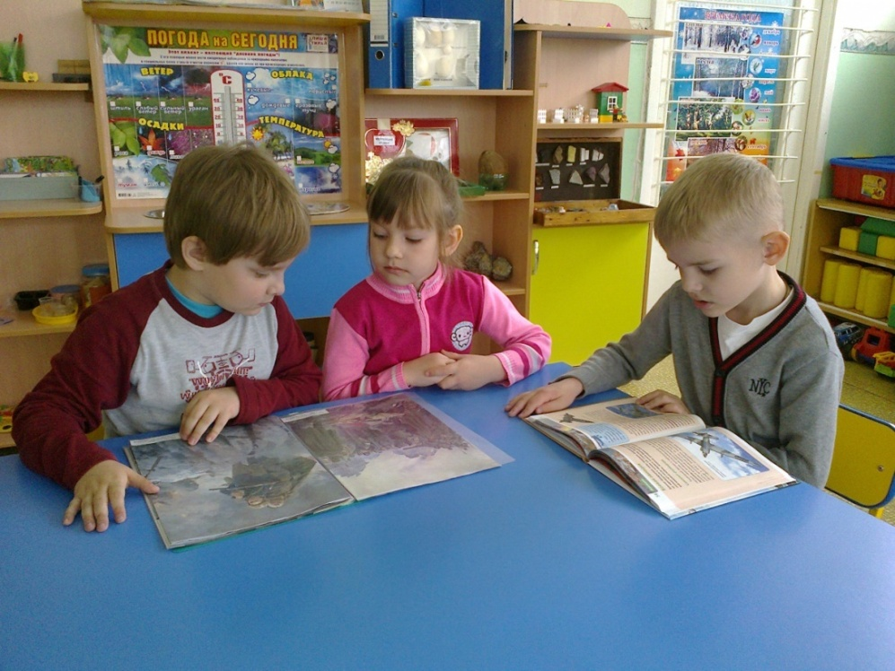
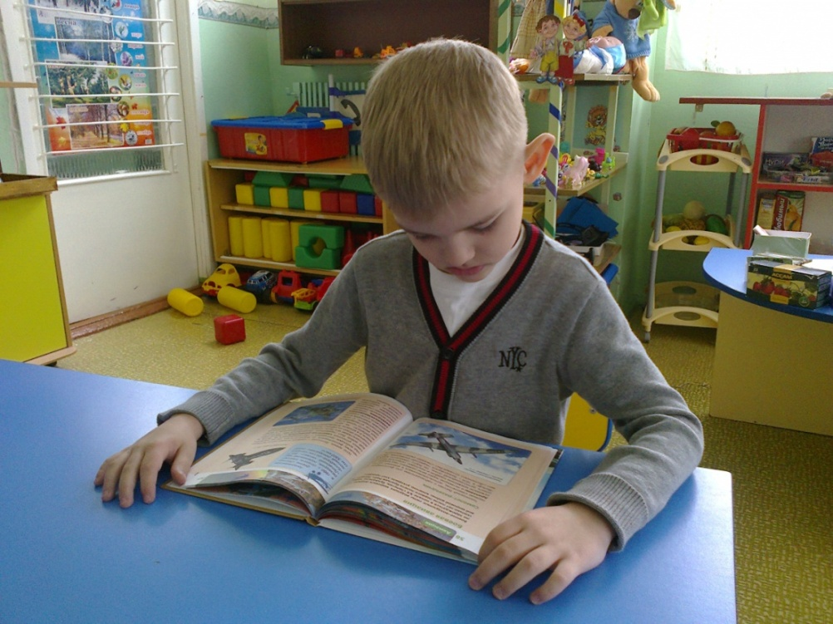
Ознакомление детей с художественной литературой;
рассматривание иллюстраций на тему: Мой город

Slide 12
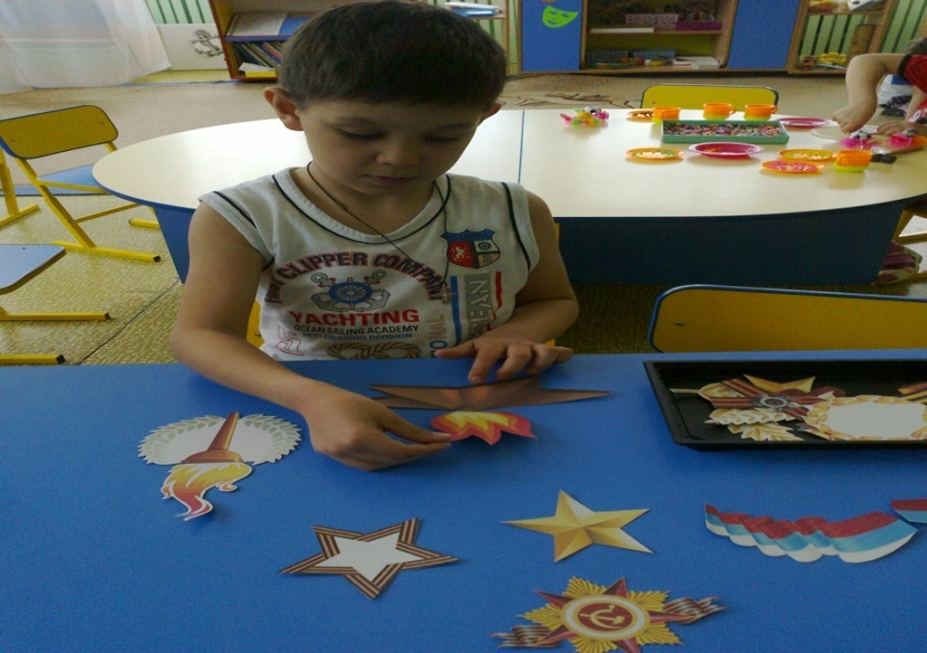
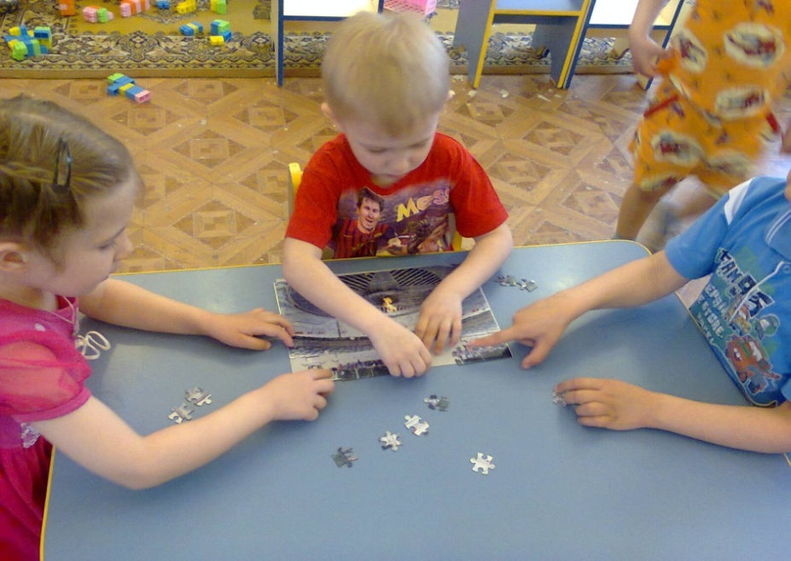
Самостоятельная деятельность детей с дидактическими играми
Дидактическая игра: Собери вечный огонь
Собирание пазлов

Slide 13
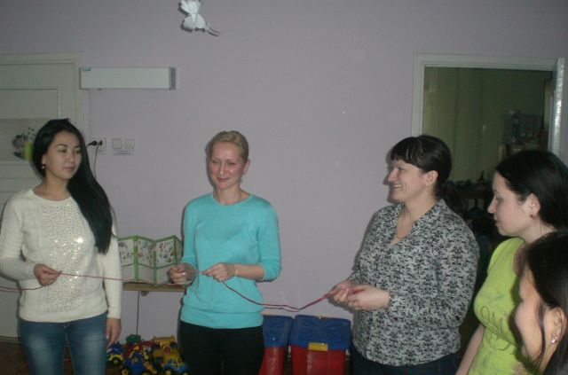
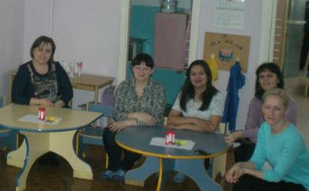
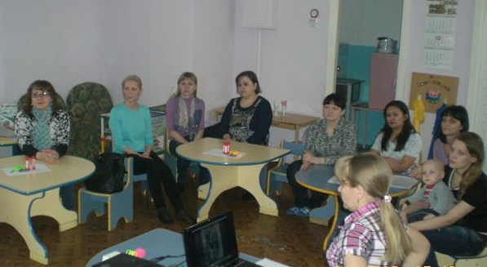
Разработка консультаций и рекомендаций для родителей, проведение родительского собрания

Slide 14
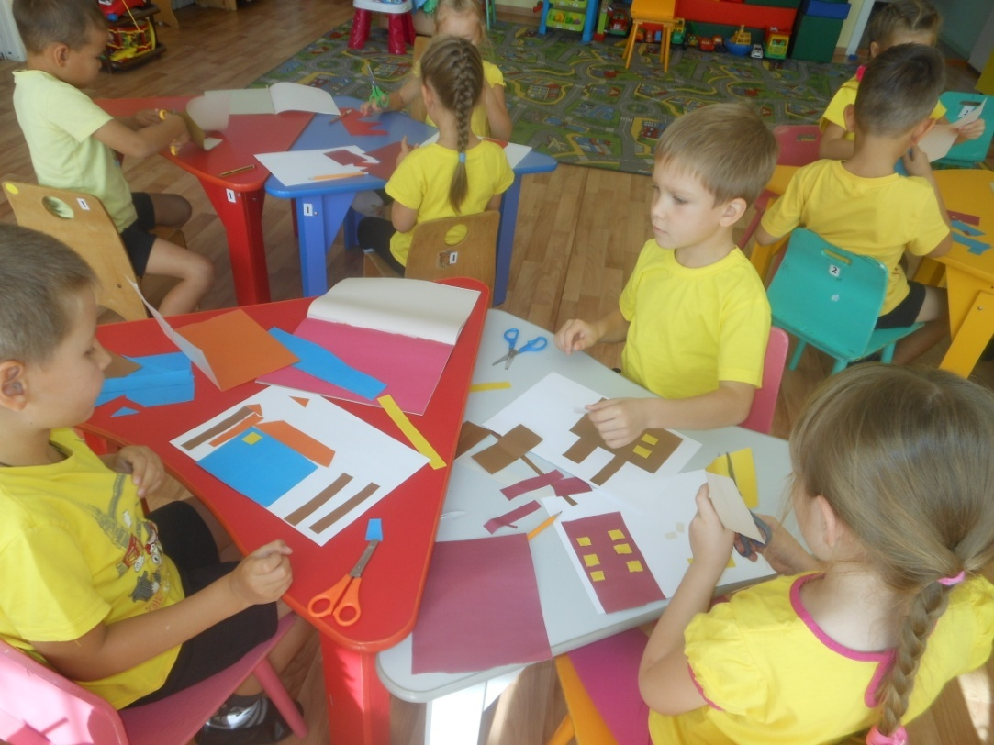
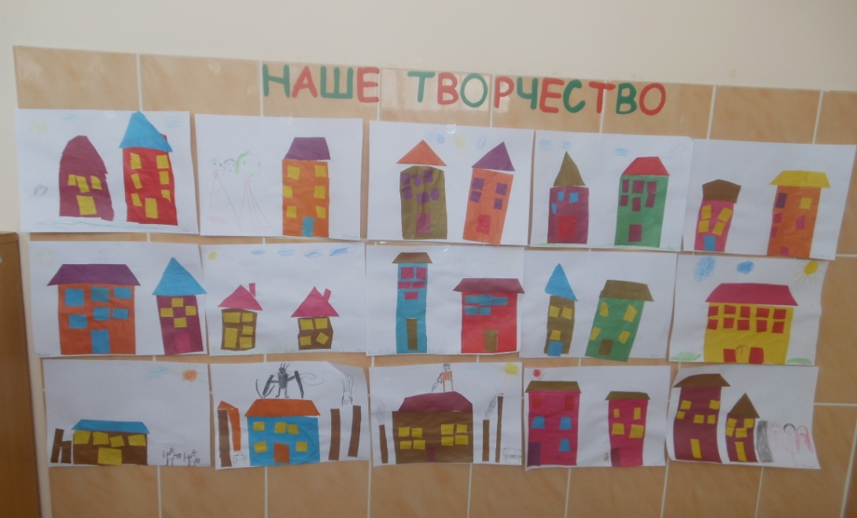
Занятие с детьми на тему «Город глазами детей»;

Slide 15
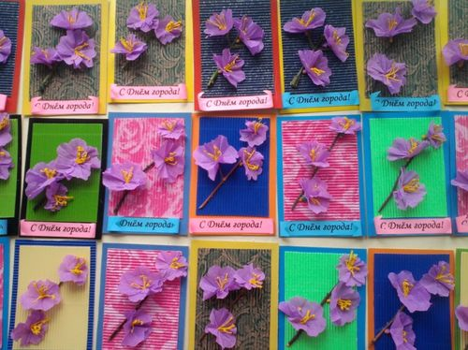
Изготовление открыток ко дню города

Slide 16
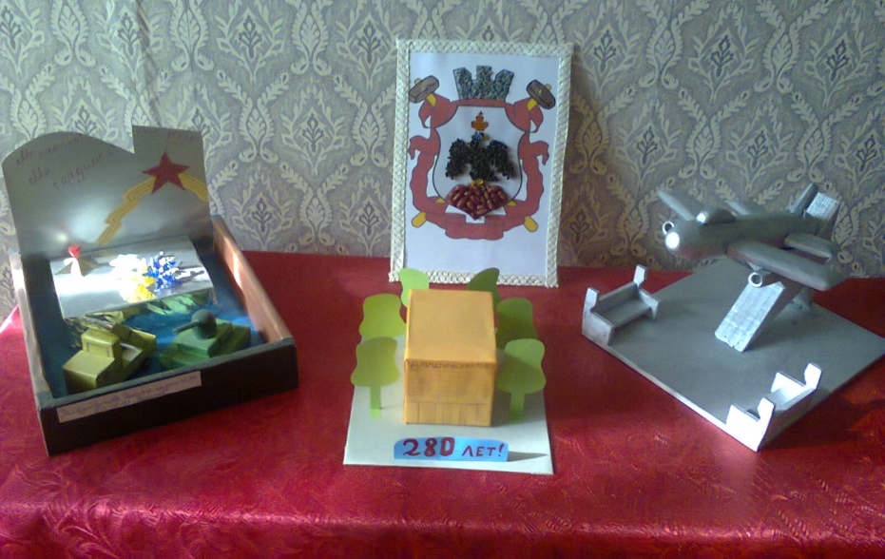
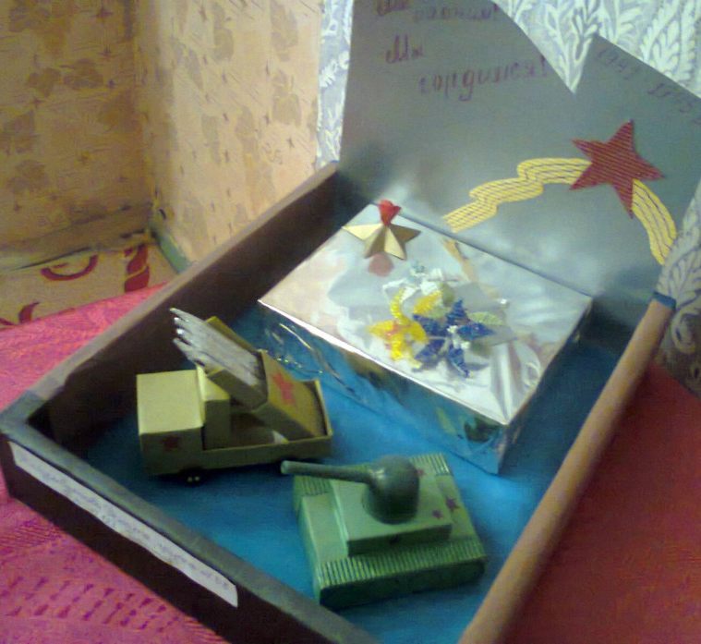
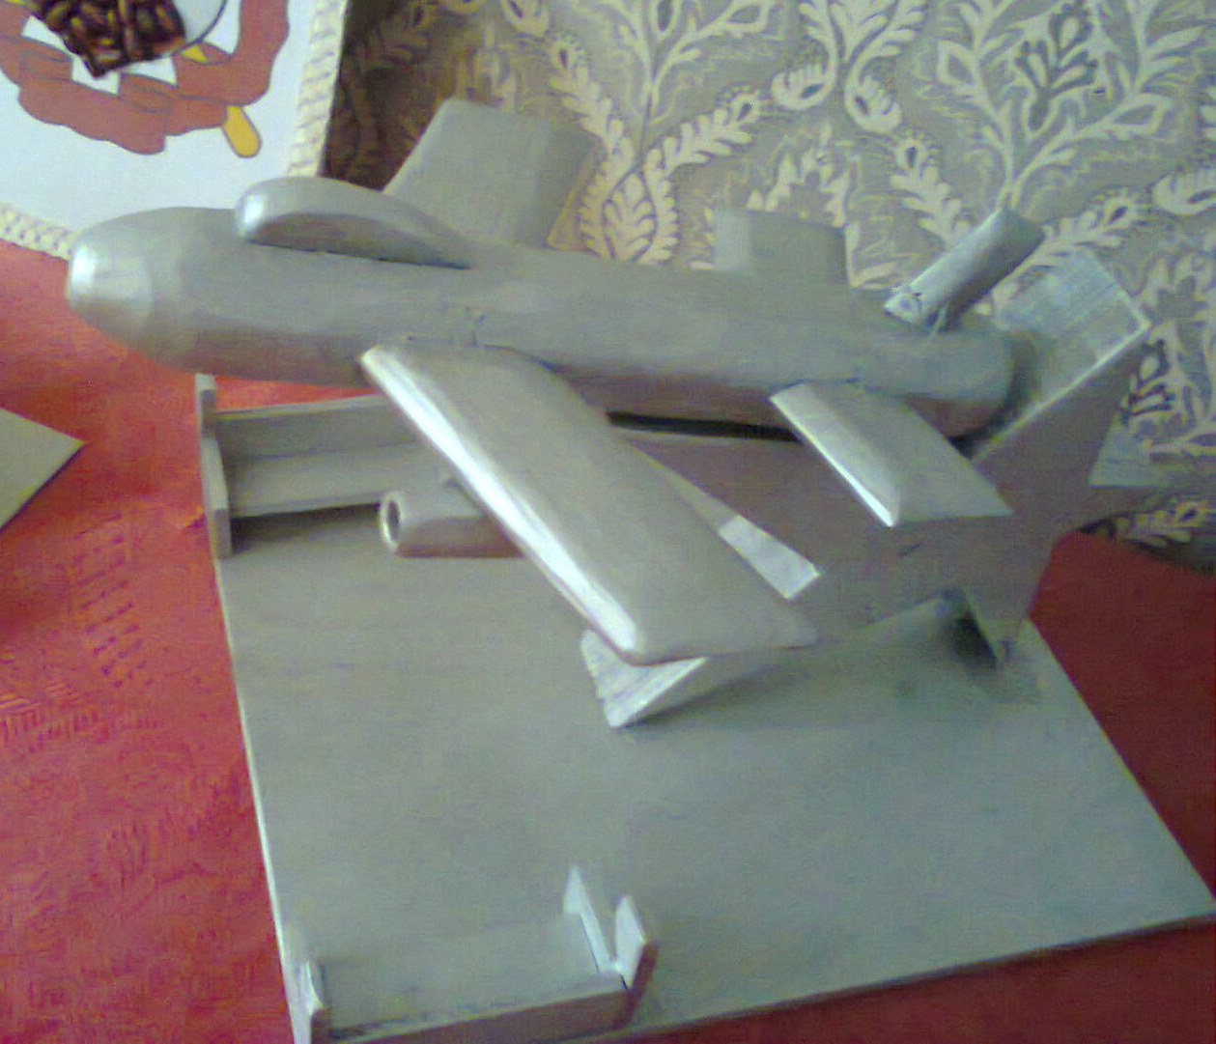
Проведение выставки творческих совместных работ родителей и детей на тему
«Мой любимый город Орск»

Slide 17
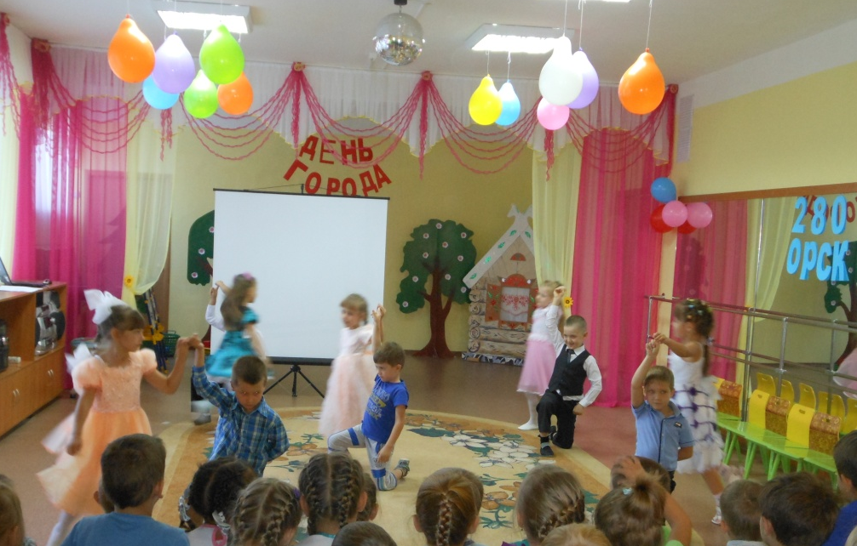
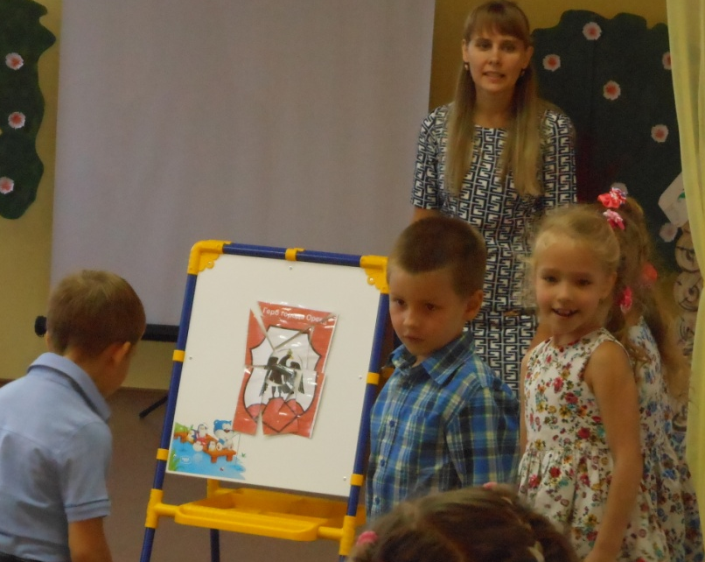
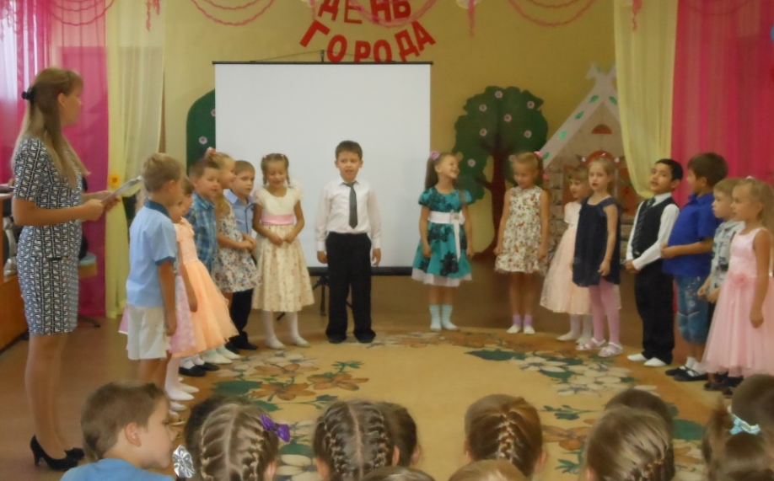
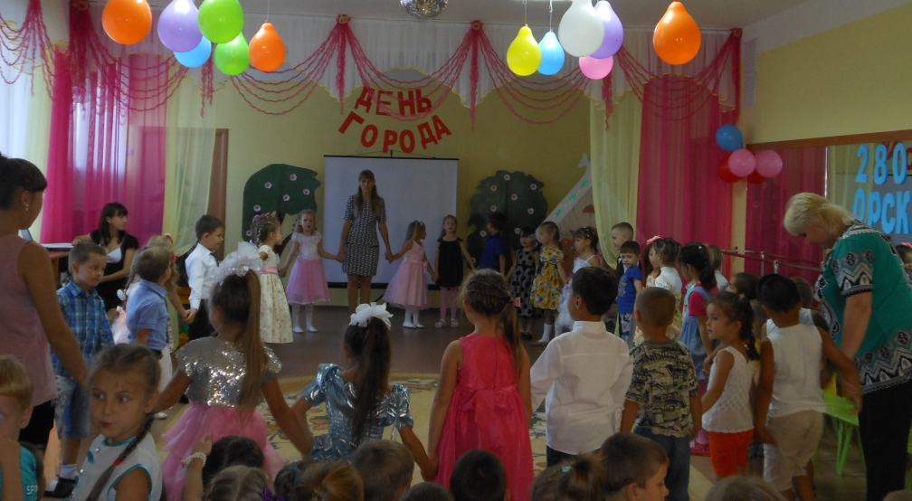
Праздничное мероприятие посвященное дню рождения города Орска.

Slide 18
Заключение:
В ходе проведенных всех мероприятий, посвященных дню города Орска, дети научились ориентироваться в истории нашего города, расширились представления детей о достопримечательностях города, о названиях улиц и его исторических памятниках; сформировалось чувство гордости за свой город.

